Slide 1
Feria inmobiliaria de Vivienda y
Decoración de León
12,13 y 14 de mayo de 2017
Lugar: PALACIN
Av. Dr. Fleming, 57, 24009 León
Organiza
Vivienda Fusión
Ven a conocerlo
www.leonoticias.com
www.salonleon.es

Slide 2
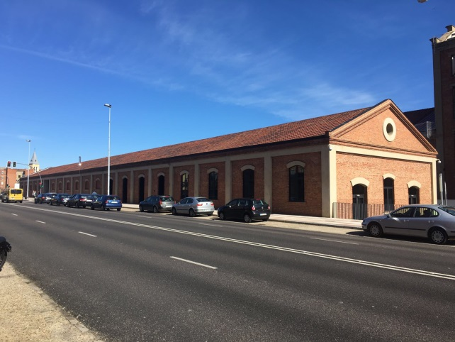
Feria inmobiliaria de Vivienda y
Decoración de León
www.salonleon.es
FILE 17 se celebrará los días 12,13 y 14 de mayo en el Palacin de León, con tres salones en exposición
Su objetivo es promover la comercialización de obra nueva y de viviendas
de segunda mano, así como las reformas y decoración integral del hogar.
Vivienda Fusión
Ven a conocerlo
PALACIN
Av. Dr. Fleming, 57, 24009 León
12,13 y 14 mayo de 2017
El PALACIN

Slide 3
Feria inmobiliaria de Vivienda y
Decoración de León
www.salonleon.es
Perfil del Expositor
Constructoras, promotoras y comercializadoras de viviendas y/o locales comerciales, empresas de reformas, así como todos los sectores relacionados con la decoración y equipamiento del hogar.
Perfil del Visitante
Particulares, empresas e inversores que buscan adquirir una propiedad beneficiándose de las oportunidades que surgen en el sector inmobiliario, así como público interesado en conocer la oferta integrada de todos los sectores que componen el equipamiento para el hogar y la rehabilitación integral del mismo.
Vivienda Fusión
Ven a conocerlo
12,13 y 14 mayo de 2017
El PALACIN

Slide 4
Feria inmobiliaria de Vivienda y
Decoración de León
www.salonleon.es
Sectores Representados
•Promotores inmobiliarios públicos y privados.
•Agencias inmobiliarias, de viviendas de segunda mano y alquileres.
•Cooperativas y otras figuras inmobiliarias: apartamentos tutelados.
•Empresas constructoras.
•Rehabilitación y reformas.
•Decoración e interiorismo.
•Entidades Financieras: Bancos y Cajas de Ahorro con producto hipotecario.
Vivienda Fusión
Ven a conocerlo
12,13 y 14 mayo de 2017
El PALACIN

Slide 5
Feria inmobiliaria de Vivienda y
Decoración de León
www.salonleon.es
Productos y Servicios
•Primera vivienda: obra nueva y 2ª mano.
•Viviendas en alquiler.
•Turismo residencial o vivienda vacacional en la costa o en el interior.
•Suelo y Naves industriales.
•Locales comerciales, edificios de oficinas y aparcamientos.
•Servicios de rehabilitación y reformas de edificios.
•Muebles, decoración, revestimientos, iluminación, textiles, descanso, mobiliario de cocina y baño, alta decoración y diseño.
•Productos financieros: Préstamos hipotecarios.
•Seguros y tasaciones.
.
Vivienda Fusión
Ven a conocerlo
12,13 y 14 mayo de 2017
El PALACIN

Slide 6
Feria inmobiliaria de Vivienda y
Decoración de León
www.salonleon.es
Campaña de Marketing
Para asegurar el éxito del Salón, Leonoticias y sus medios, con su experiencia en el sector, llevará a cabo una intensa campaña de comunicación tanto informativa como publicitaria, en los medios de León, y en provincias limítrofes(Asturias, Galicia y Cantabria)
•Campaña Revista especial Leonoticias FILE 17 Distribución en León y en la Feria.
•Cuñas en radio.
•Publicidad exterior.
•Campaña en www.leonoticias.com, redes sociales, pisos.com, además de web propia: www.salonleon.es
•Promociones e incentivos para los visitantes del salón.
.
.
Vivienda Fusión
Ven a conocerlo
12,13 y 14 mayo de 2017
El PALACIN

Slide 7
Feria inmobiliaria de Vivienda y
Decoración de León
www.salonleon.es
Ficha Técnica
Denominación: Feria inmobiliaria de Viviendas y
Decoración de León
Organiza: LEONOTICIAS
Fechas:12,13 y 14 de mayo,
Lugar: Palacin, León
Horario:
Viernes de 16.00 a 20.30hrs.
Sábado de 10.30 a 15.00hrs. y de 16.00 a 20.30 hrs.
Domingo de 10.30 a 15.00 hrs.
Acceso gratuito
.
.
Destinatario: Gran público y
profesionales del sector.
Ámbito geográfico: León y su
área de influencia (Asturias, Galicia
y Cantabria)
Persona de contacto:
Julio Baruque
jbaruque@salonleon.es
telf: 629 404 230
.
.
Vivienda Fusión
Ven a conocerlo
12,13 y 14 mayo de 2017
El PALACIN

Slide 8
Feria inmobiliaria de Vivienda y
Decoración de León
www.salonleon.es
Tarifas Stand
Salón | m2 | Equipamiento* | Revista |  | Precio
Stand Simple modular | 6 | Moqueta + 1 mesa circular + 3 sillas + 1 mostrador y 1 taburete. | Faldón 2x5 color** Entrevista | Presencia con logotipo | 800 €
Stand Básico modular | 12 | 2 mesas circulares + 6 sillas + 1mostrador y 1 taburete. | Faldón 3x5 color** Entrevista | Presencia con logotipo | 1.600 €
Stand Doble modular | 24 | 2 mesas circulares + 8 sillas + 2mostrador y 2 taburete. | 1/2 pág. color** Entrevista | 100.000 impresiones | 2.100€
Stand Doble modular | 48 | 4 mesas circulares + 10 sillas, 2mostrador y 2 taburete. | 1 pág. color** Entrevista | 200.000 impresiones | 3.850€
+ de 48 m2 consultar
*todos los stands incluyen rótulo standard, conexión wifi y toma de corriente
**Noticias LEONNOTICIAS publicará el suplemento especial FILE 17 en LEÓN
12,13 y 14 mayo de 2017
El PALACIN

Slide 9
Feria inmobiliaria de Vivienda y
Decoración de León
www.salonleon.es
Tarifas Suelo
Salón | m2 | Equipamiento* | Revista |  | Precio
Suelo 12 m2 | 12 | 1 mesas circulares + 3 sillas + 1mostrador y 1 taburete. | Faldón 3x5 color** Entrevista | Presencia con logotipo | 1.000 €
Suelo 24 m2 | 24 | 1 mesas circulares + 3 sillas + 1mostrador y 1 taburete. | 1/2 pág. color** Entrevista | 100.000 impresiones | 1.800€
Suelo 48 m2 | 48 | 1 mesas circulares + 3 sillas + 1mostrador y 1 taburete. | 1 pág. color** Entrevista | 200.000 impresiones | 3.150€
+ de 48 m2 consultar
*todos los stands incluyen rótulo standard, conexión wifi y toma de corriente
**Noticias LEONNOTICIAS publicará el suplemento especial FILE 17 en LEÓN
12,13 y 14 mayo de 2017
El PALACIN

Slide 10
Feria inmobiliaria de Vivienda y
Decoración de León
www.salonleon.es
Forma de pago
REVERVA:
30 % del total a la firma de contrato
CONFIRMACIÓN:
70 % del total, 30 días a partir de la firma del contrato
FORMA DE PAGO:
Transferencia bancaria
ES67 0128 9426 43 0100003264
Vivienda Fusión
Ven a conocerlo
12,13 y 14 mayo de 2017
El PALACIN

Slide 11
Feria inmobiliaria de Vivienda y
Decoración de León
12,13 y 14 de mayo de 2017
Lugar: PALACIN
Av. Dr. Fleming, 57, 24009 León
Organiza
Vivienda Fusión
Ven a conocerlo
www.leonoticias.com
www.salonleon.es

